Slide 1
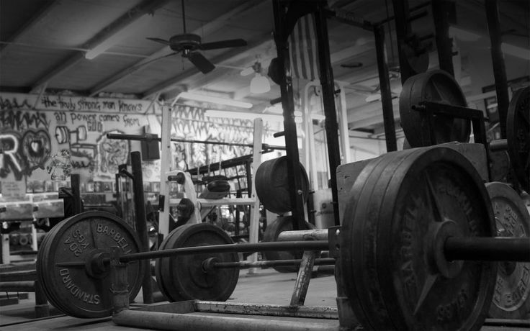

BE STRONG
BE STRONG
SUPERE SEUS LIMITES
01

Slide 2
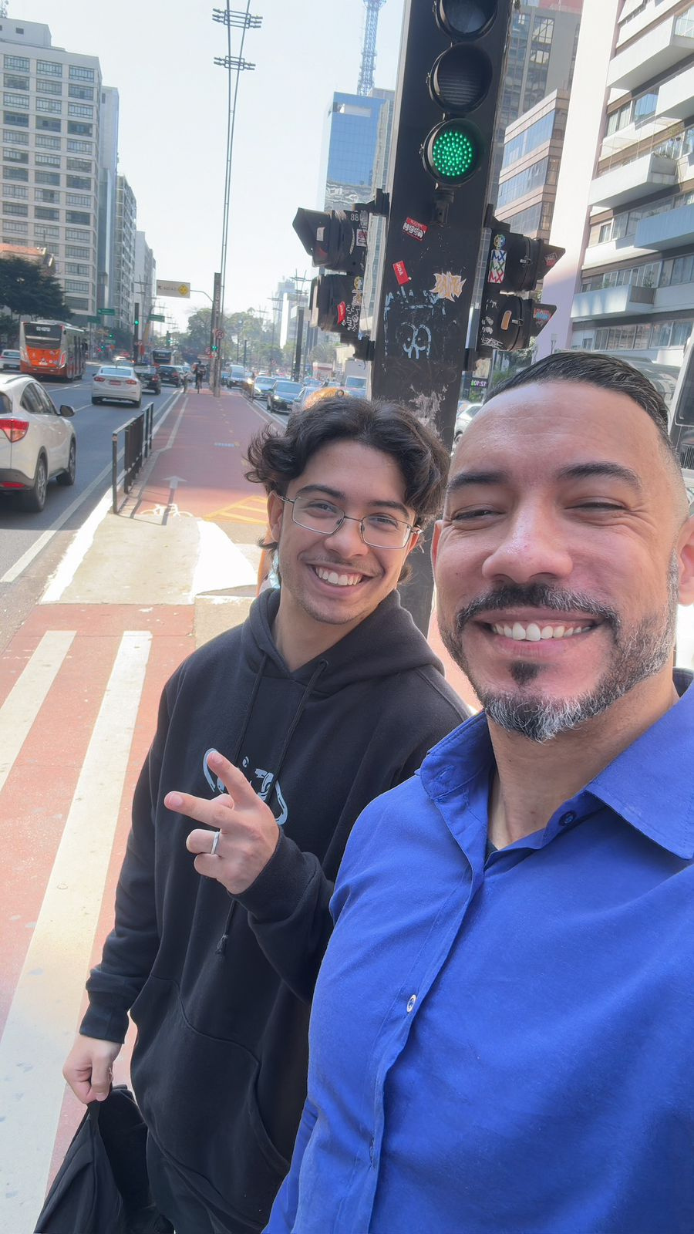
BE STRONG
CONTEXTO
A academia entrou na minha vida por influencia do meu pai, ele foi a pessoa que me guia e me inspira dentro e fora dos treinos. O Projeto BE STRONG é totalmente dedicado a mostrar como a academia pode te fazer outra pessoa.
01

Slide 3
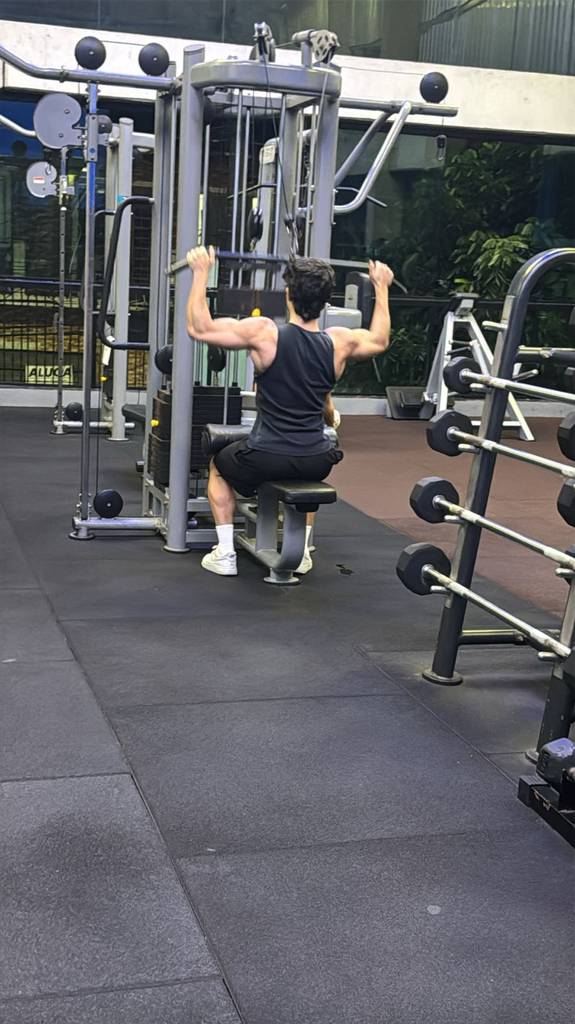
BE STRONG
VALORES E MISSÃO
Trago comigo e dentro do projeto, disciplina e responsabilidade, esses valores me guiam para todos os desafios que eu precise enfrentar.
A minha principal missão com o projeto é incentivar pessoas ao meu redor a ter uma vida mais saudavél e praticar esporte, estar bem com o corpo e mente é de grande importancia.
02

Slide 4


BE STRONG
ODS ONU
O Projeto está totalmente ligado com a 3º ODS da ONU
03

Slide 5
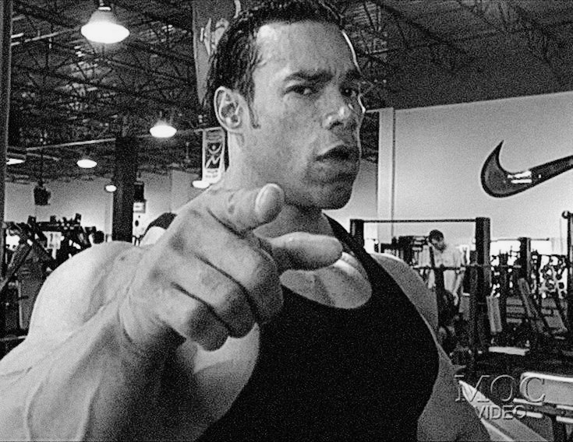
BE STRONG
DIFICULDADE E SUPERAÇÃO
01
Consistencia e Resiliencia
02
Foco e Conexão
04

Slide 6
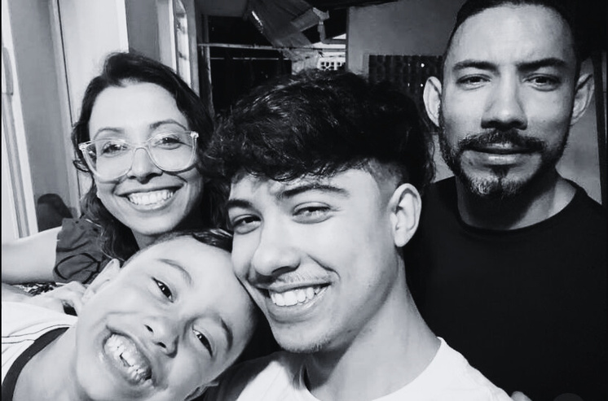
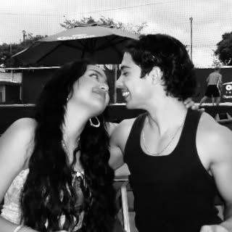
BE STRONG
AGRADECIMENTOS
Agradeço imensamente a minha familia que sempre me apoiou nos meus desafios e a minha namorada Gabriela que está sempre me acompanhando em tudo que preciso
AGRADECIMENTO
AGRADECIMENTO
06

Slide 7
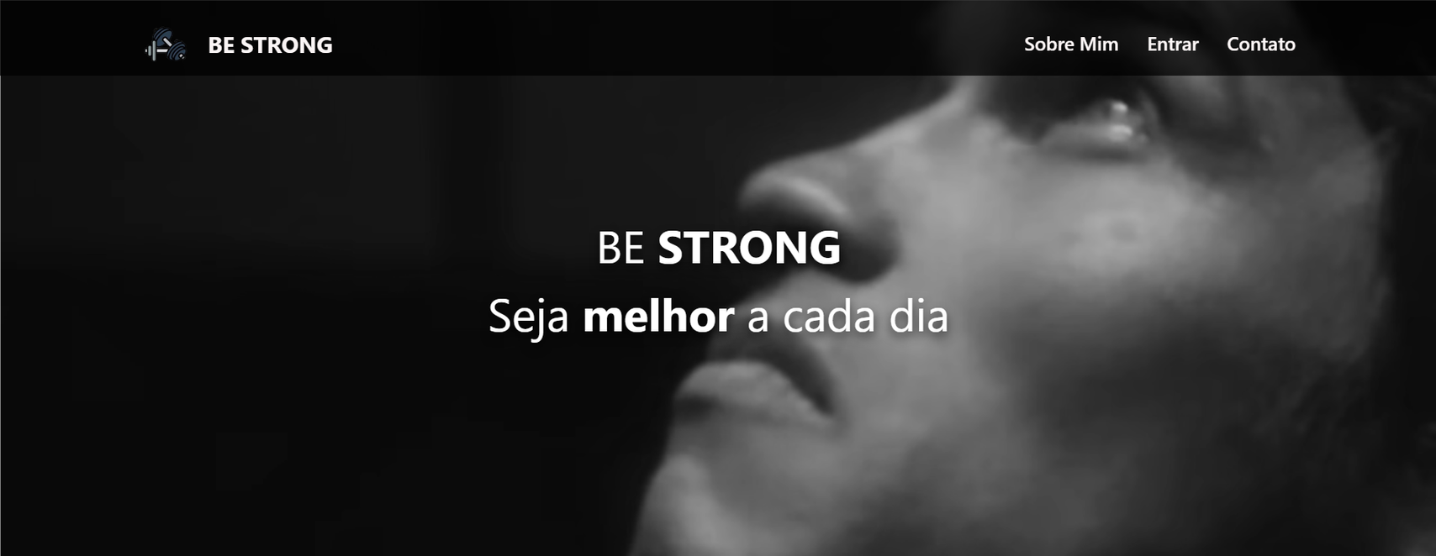
BE STRONG
SITE
07

Slide 8
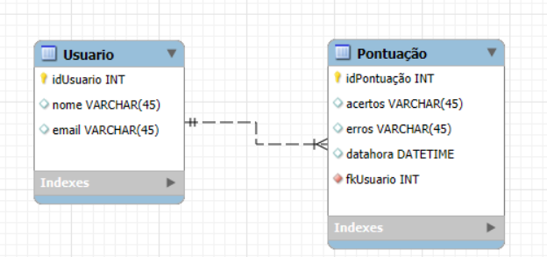
BE STRONG
MODELAGEM
08

Slide 9
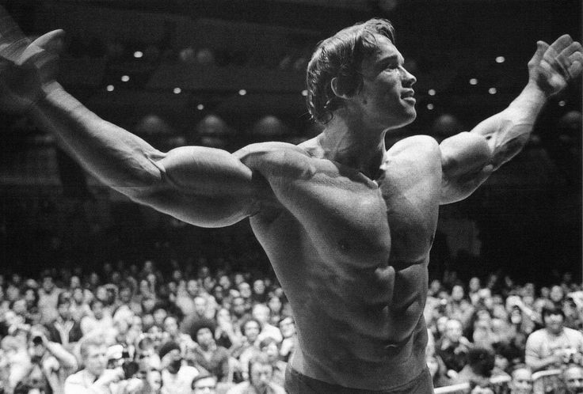


BE STRONG
OBRIGADO
vitor.rodrigues@sptech.school
Rua Haddock Lobo, 595 - Cerqueira César, São Paulo - SP, 01414-001
09

